Slide 1
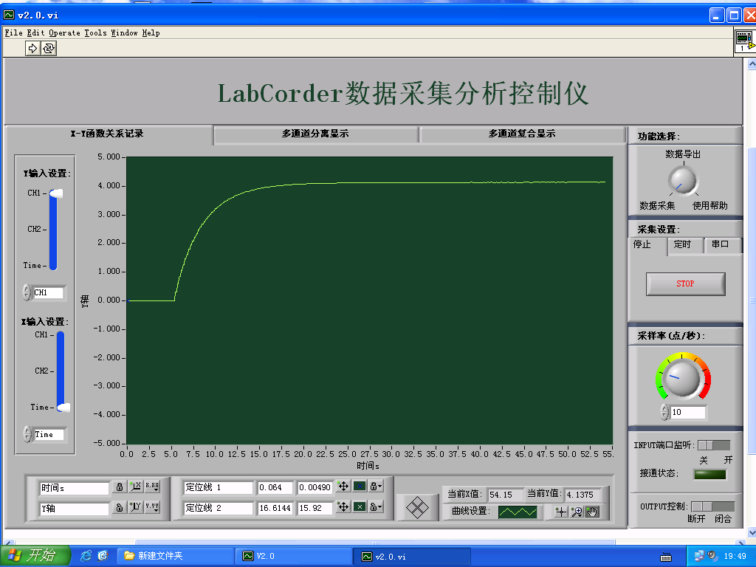

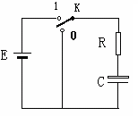
LabCorder数据采集分析仪—数据采集
2、启动采集
在桌面上双击图标
1、选择通道

Slide 2
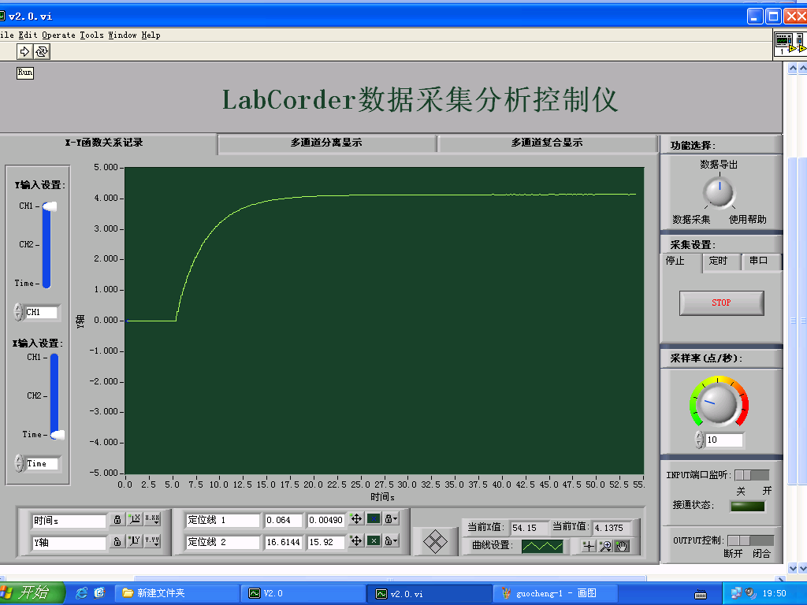
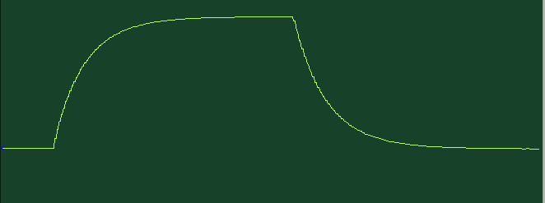
LabCorder数据采集分析仪—数据导出
3
2
1

Slide 3
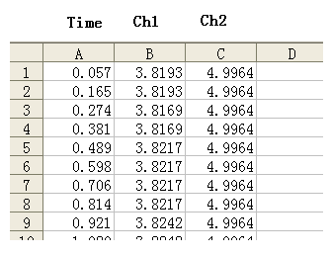
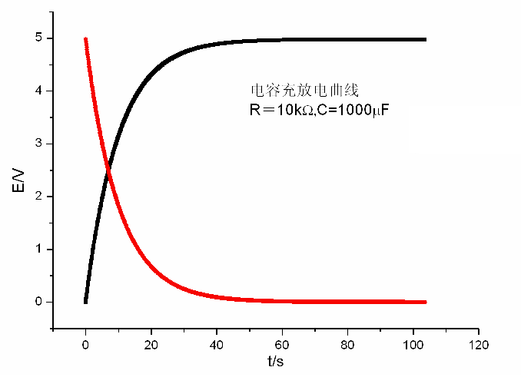
数据处理
采集3组充放电数据，将数据保存为.xls格式文件,保存文件名建议用自己学号命名,便于查取.(保存在D:\439)

Slide 4
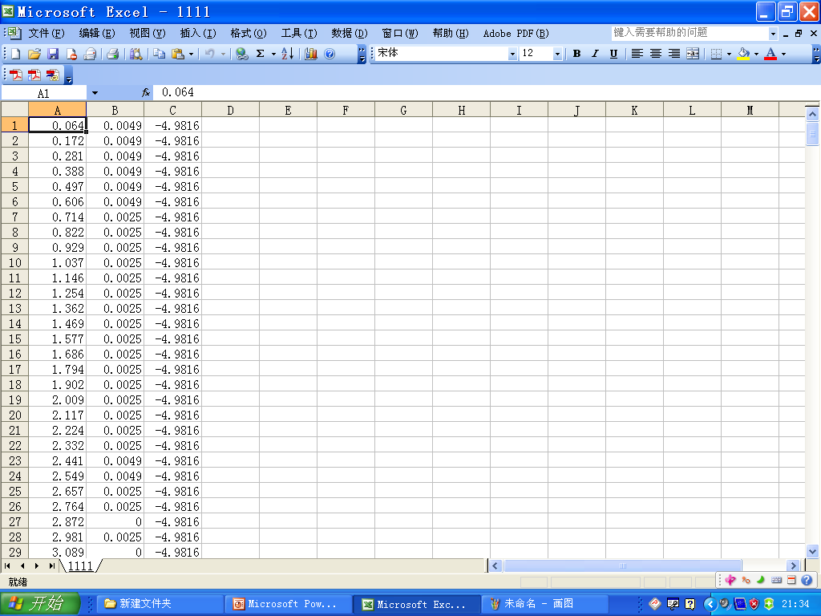
通道2（CH2）
通道1（CH1）
时间

Slide 5
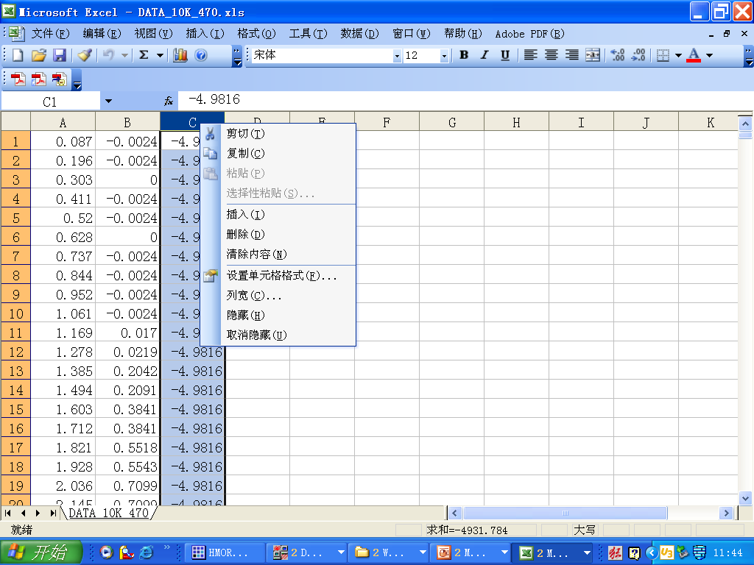
点击C列,并右击后选择删除
删除无关数据

Slide 6
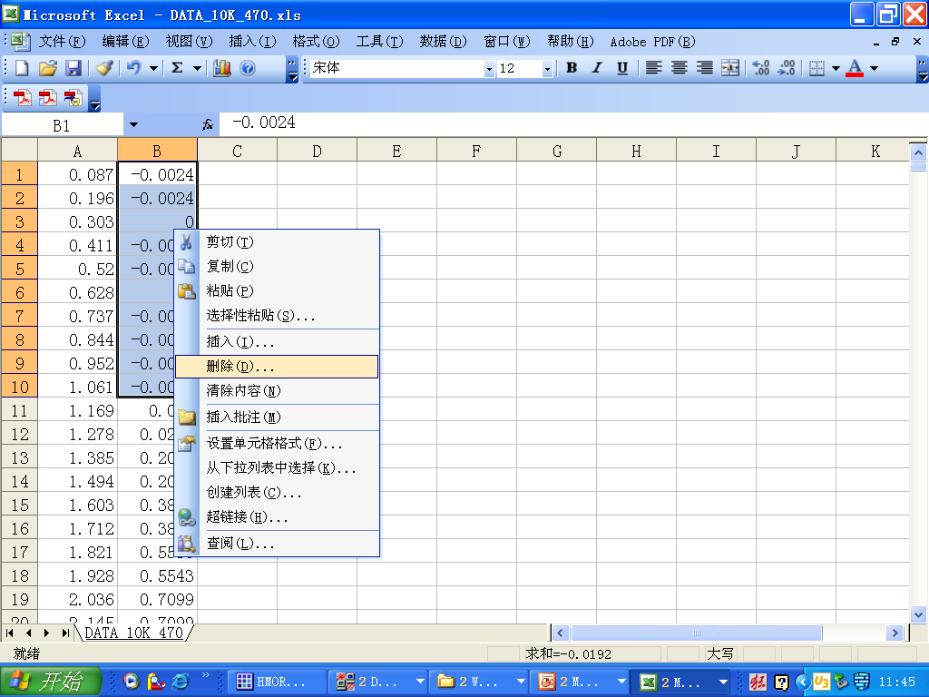
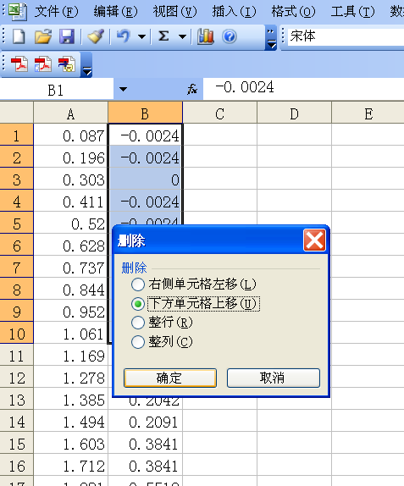
寻找充电起始数据,删除无效数据
时间零点

Slide 7
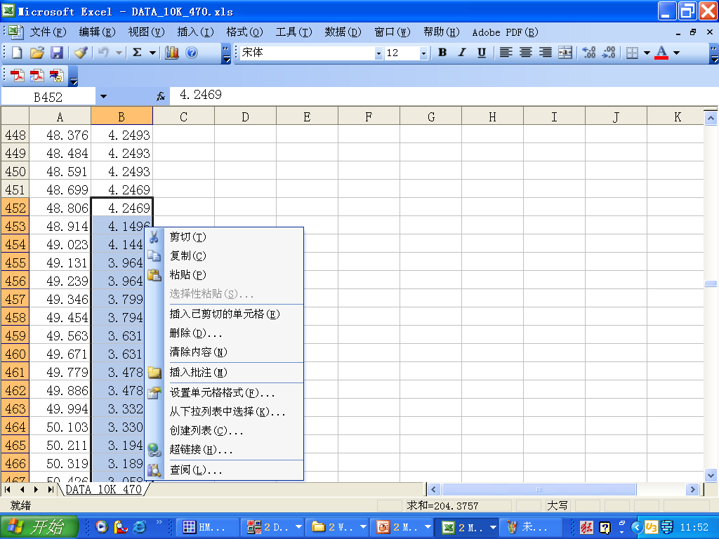
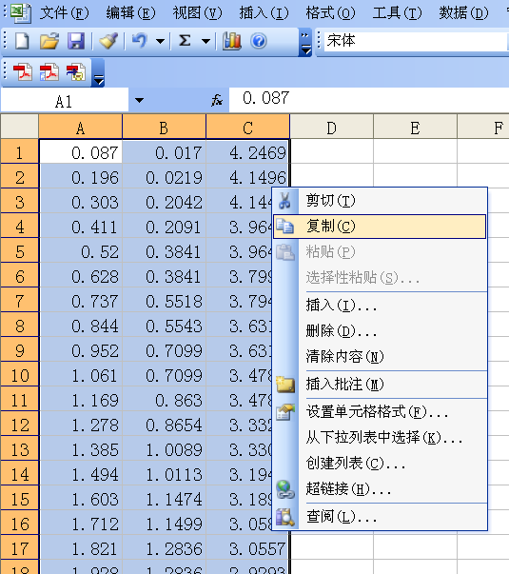
寻找放电起始数据,并将其复制至C列
时间零点
选中所需处理的数据后复制

Slide 8
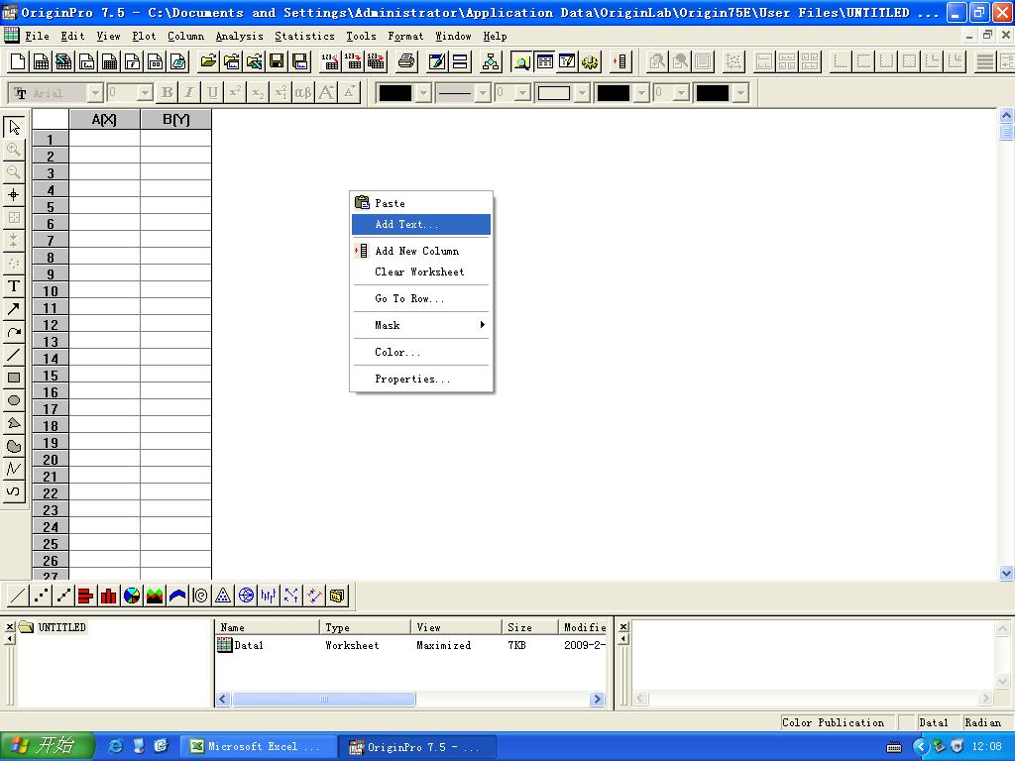
打开 OriginPro 软件
空白处右击添加新列

Slide 9
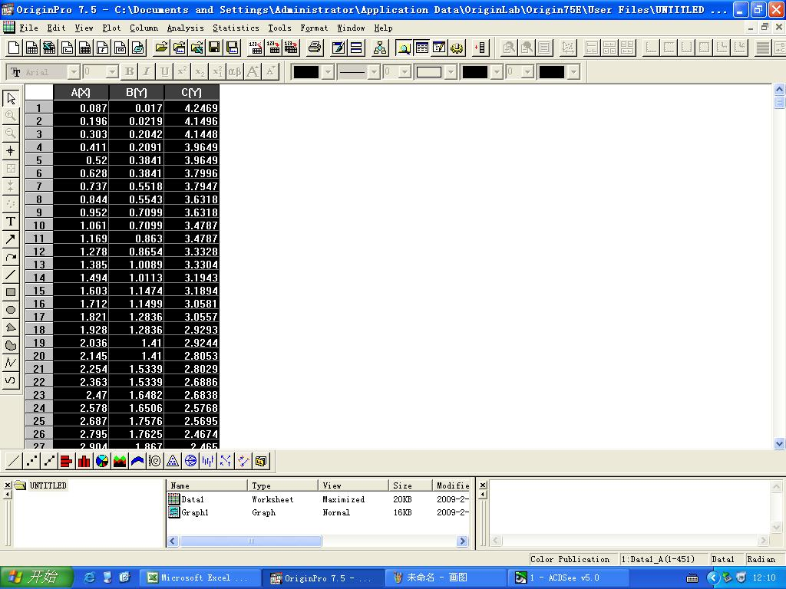
将数据粘贴后绘图

Slide 10
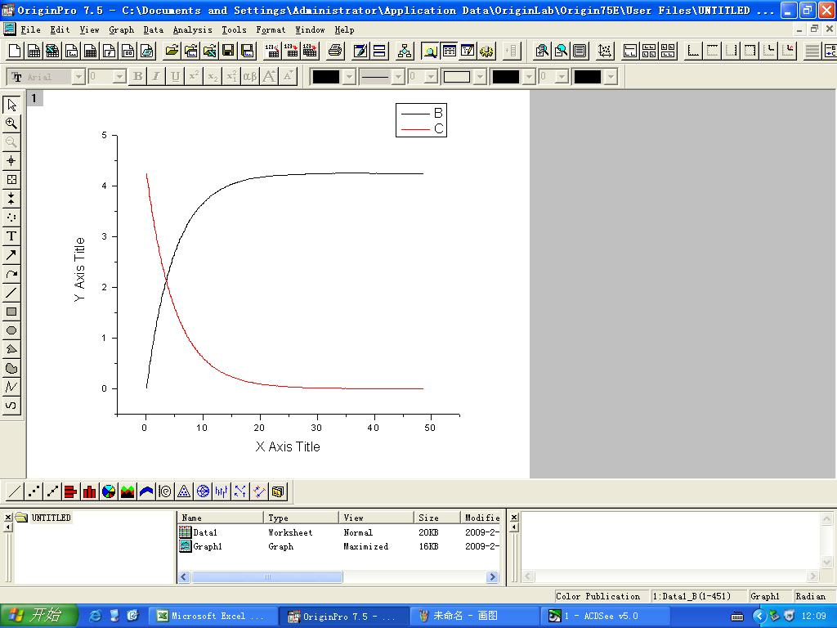
选择读取数据

Slide 11
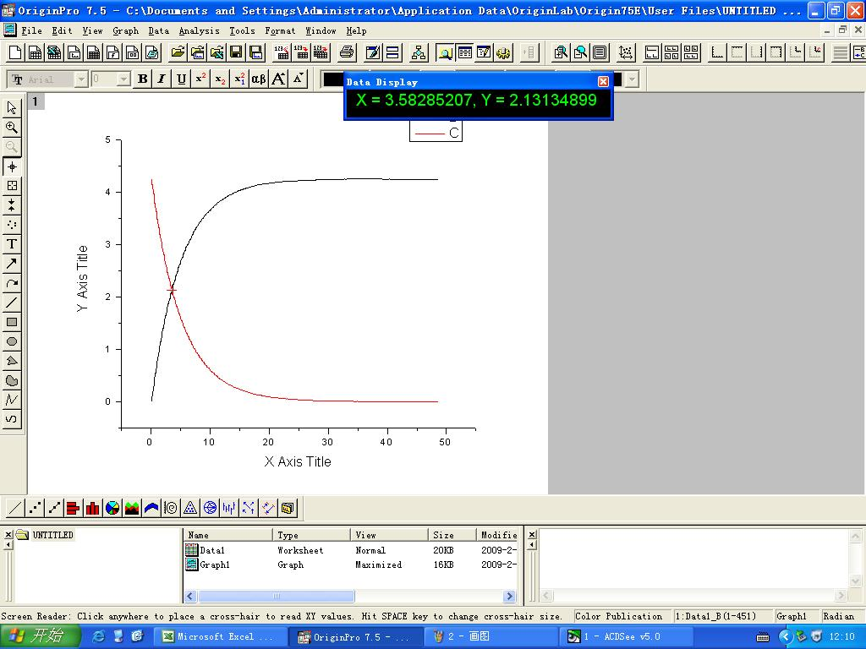
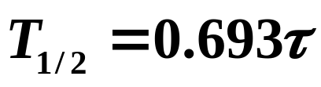

数据处理结果 1
X值为T_{1/2}
R为电阻箱阻值
从曲线中读取T_{1/2}，由此计算时间常数及电容值，并与RC测试仪测出的电容值进行比较

Slide 12
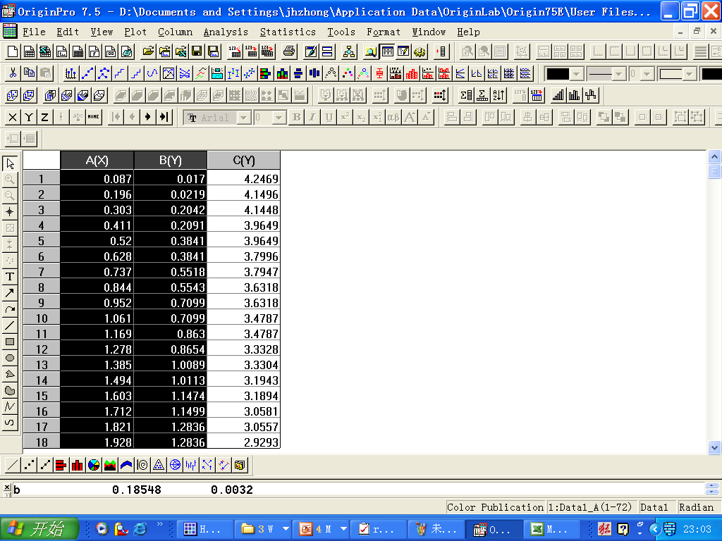
选中充电数据
以下为对充电数据进行拟合，得出
U～t关系

Slide 13
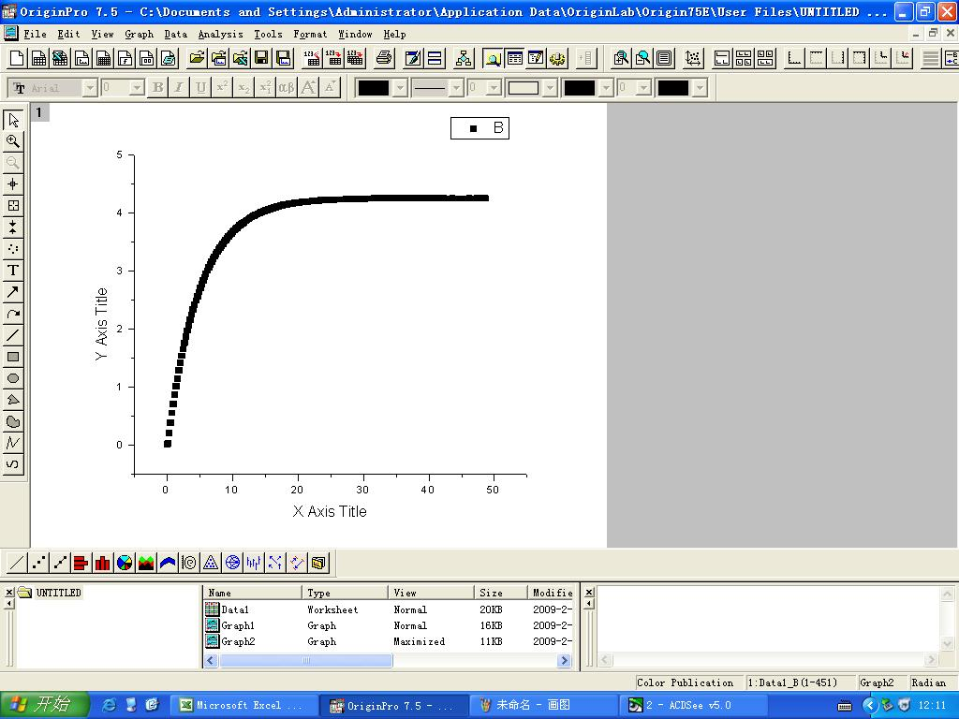

Slide 14
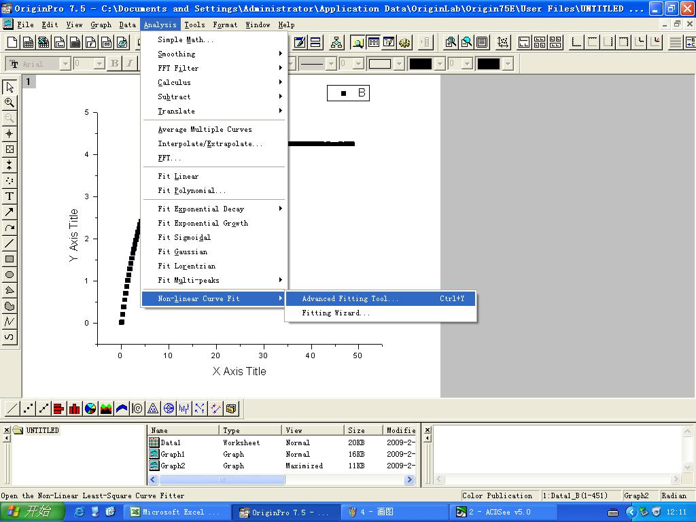

Slide 15
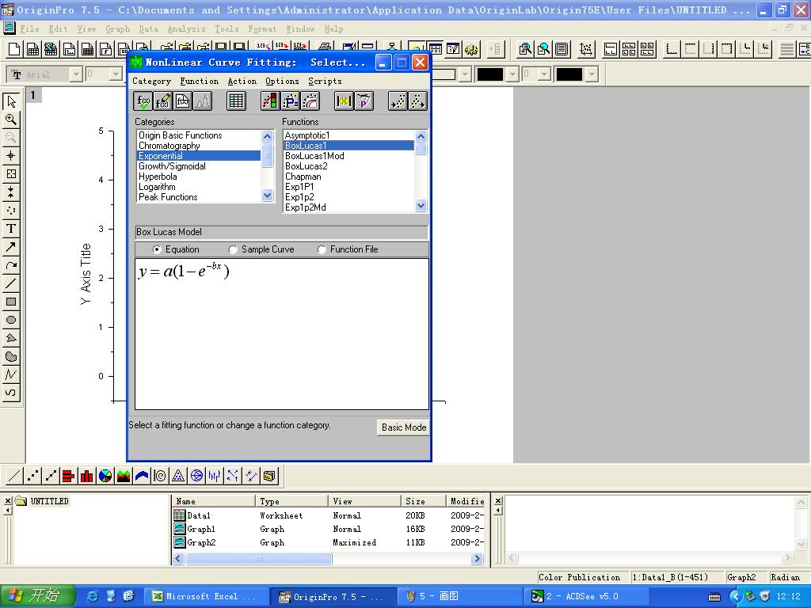
充电函数选择:
BoxLucas1

Slide 16
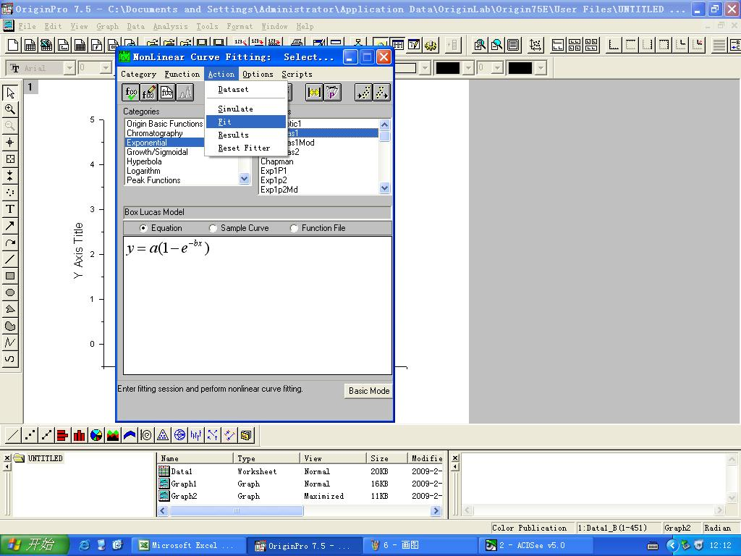
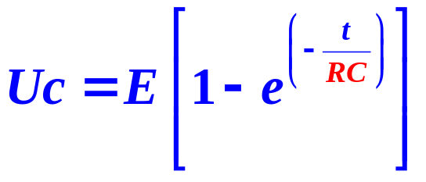
a => E
b => 1/RC

Slide 17
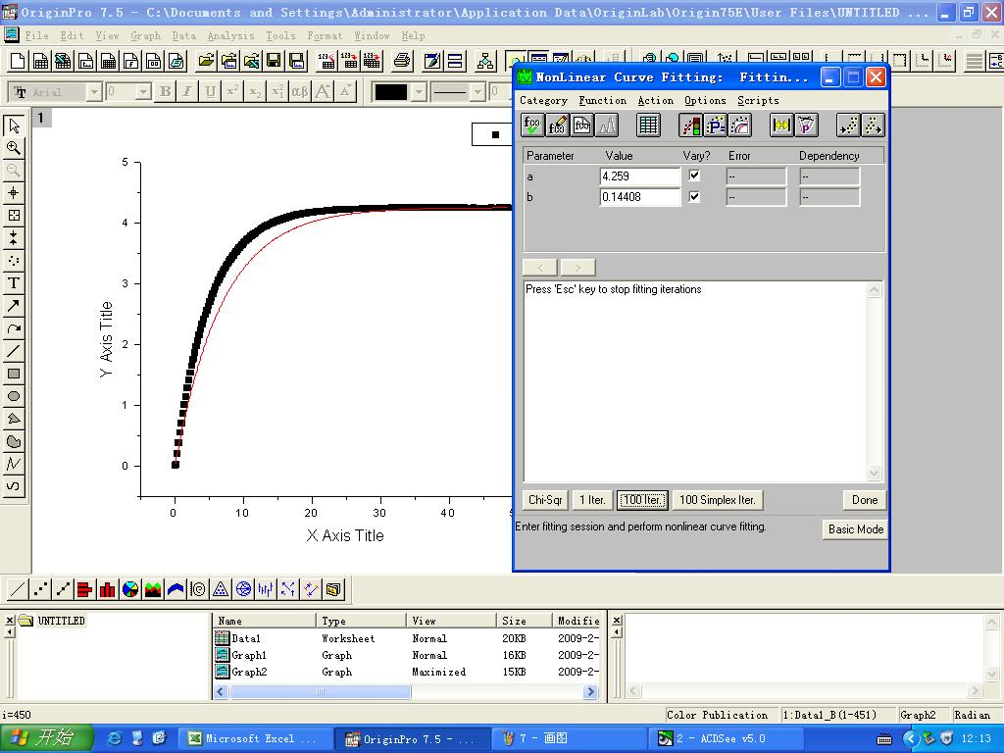

Slide 18
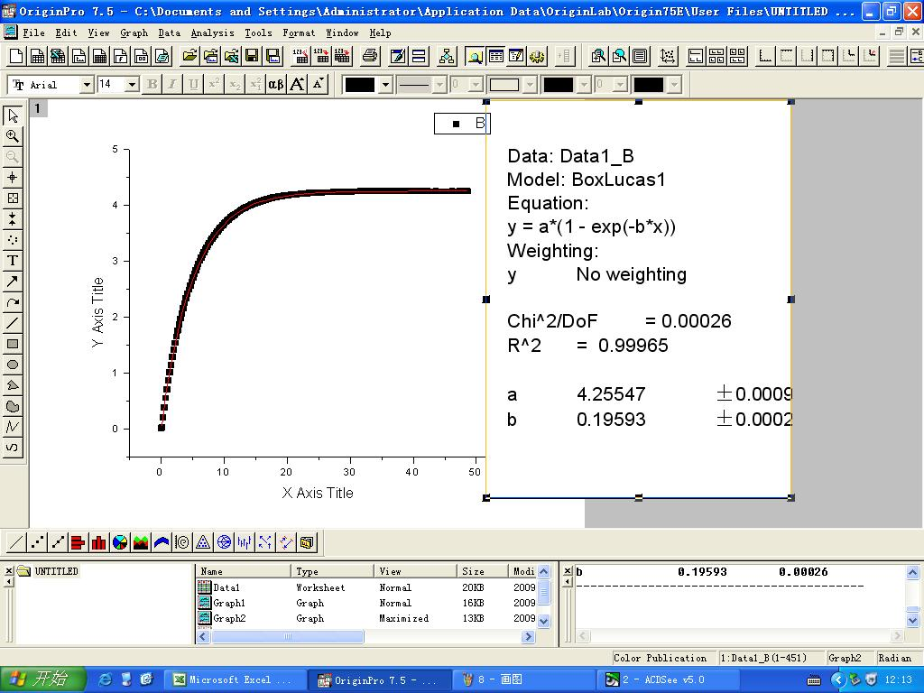
数据处理结果 2
a => E
b => 1/RC

Slide 19
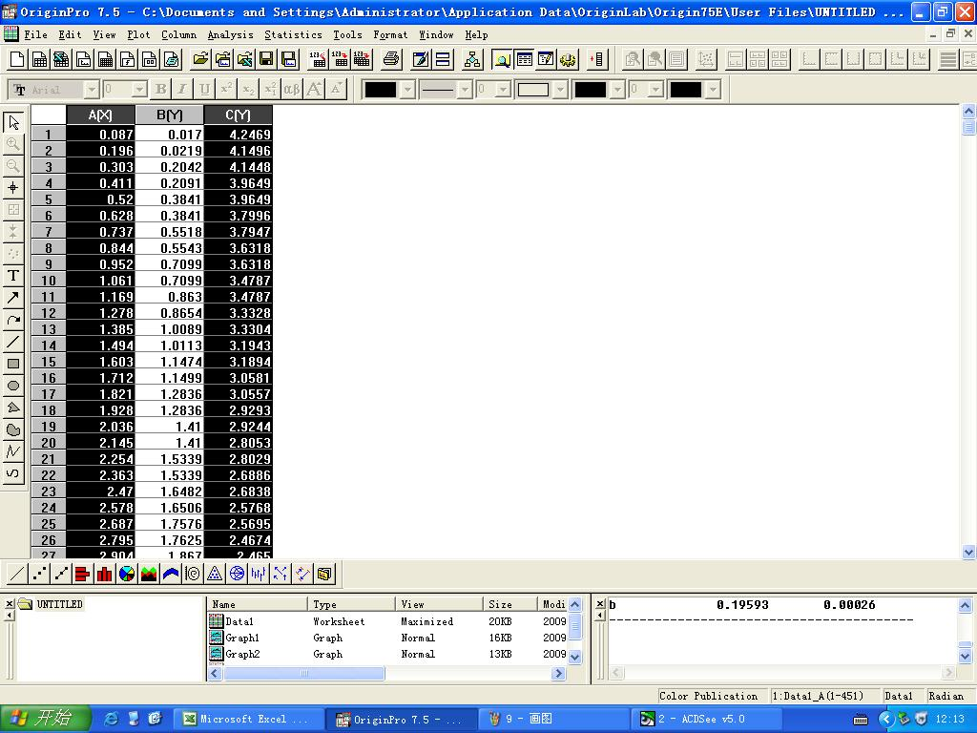
选中放电数据

Slide 20
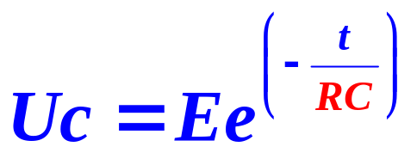
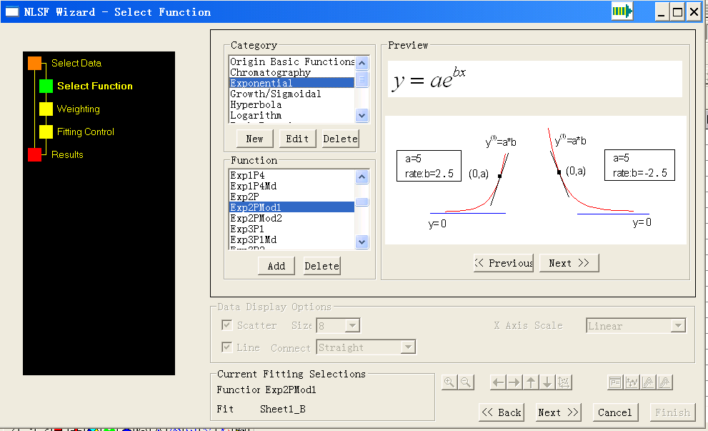
放电函数选择: Exp2PMod1

